Slide 1



Fermes LEADER NETWORK
Accompagner les agriculteurs dans leur révolution numérique
Carole ROCCA, Project Director, Union InVivo

Slide 2









InVivo Group
National Union of agricultural cooperatives
350 000 Farmers
30 LANDS
216 coopératives
45 Mds € CA
9 200 employees
5 activities
Agriculture
Food and tech
Animal
Nutrition AND HEALTH
Wine
Retails
Notes:
45 Mds de CA

Slide 3




A digital strategic project
Union of Cooperatives
  216 Cooperatives
  3 000 Agricultural advisors
  All productions
  + 20 years of de collaboration for developping advice
Agro digital Pole
30 000 Farmers
Agricultural Software : productions tracability and Farm management
incubator
30 coopératives
Precision farming
20 coopératives
Digital Living lab

Slide 4
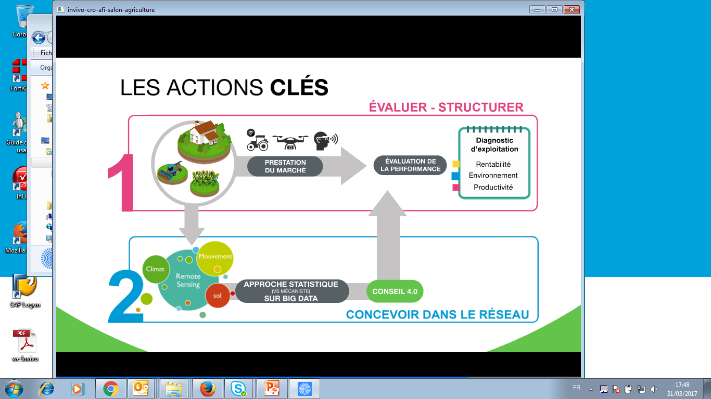
The assets of smart services
Improve working conditions
Save time
Anticipate advices
A farm in 2025
0 manual data entry
Interoperability between services
Monitoring the efficiency of the farm activity
  Before and during the act
  Mesure the impacts on farm results
Developping interactivity
  Développing proximity network
  Développing partnershipp
To rEAch the issues
Rentability
And Productivity
Environnemental
Footprint
Societal interest

Slide 5



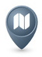

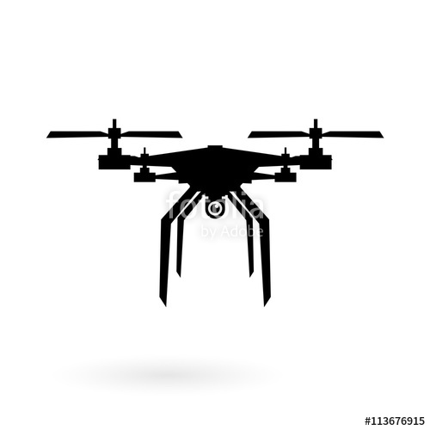
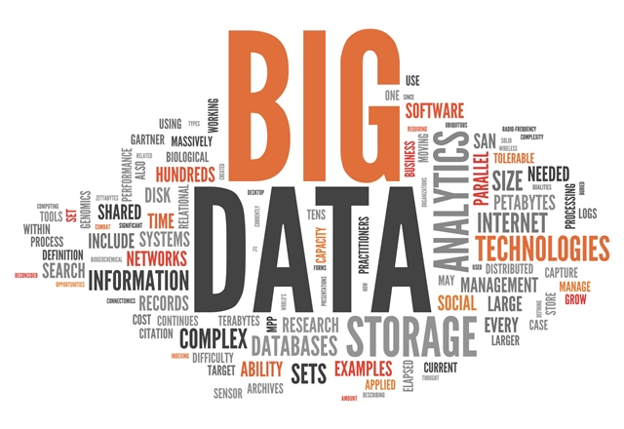


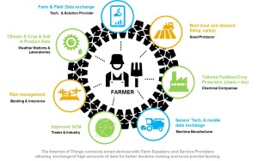


Make new technologies more efficient
Adapt equipement with riping of technologies
Develop new advices based on systemic analysis
New technologies : from today uses to Tomorrow practices:
Decrease the cost
Increase benefits

Slide 6







New technologies : from today uses to Tomorrow practices:
3,1 Mha
INPUTS: 397€/ha
PRICE :153€/t
MARGIN: 1,2 k€/ha
Charges
€/ha
Data transfert from tractor to desk
Weather station→ dynamics and predictives models
Seeds
30€
166€
Nitrogen
75€
138€
    Variable rate Application capability
Soil fertility
60€
Connected trap→ Bio-control efficiency
45€
-> 45€
Anticipate and reduce pesticides
Win of time
Proxydetection/teledetection (+robots)
60€
60€
Weeding
Benefices target (without cost services)
+200 €/ha
-30% inputs
Notes:
Les atouts du numeriques : des technologies a faire progresser, avec les agriculteurs

Slide 7
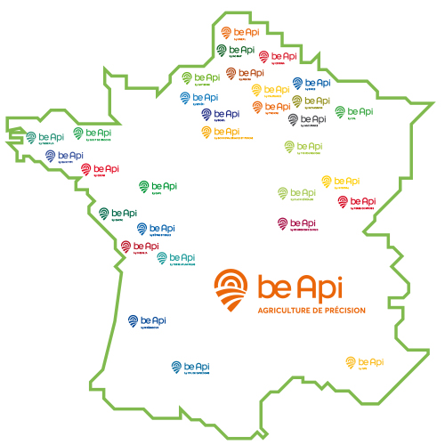

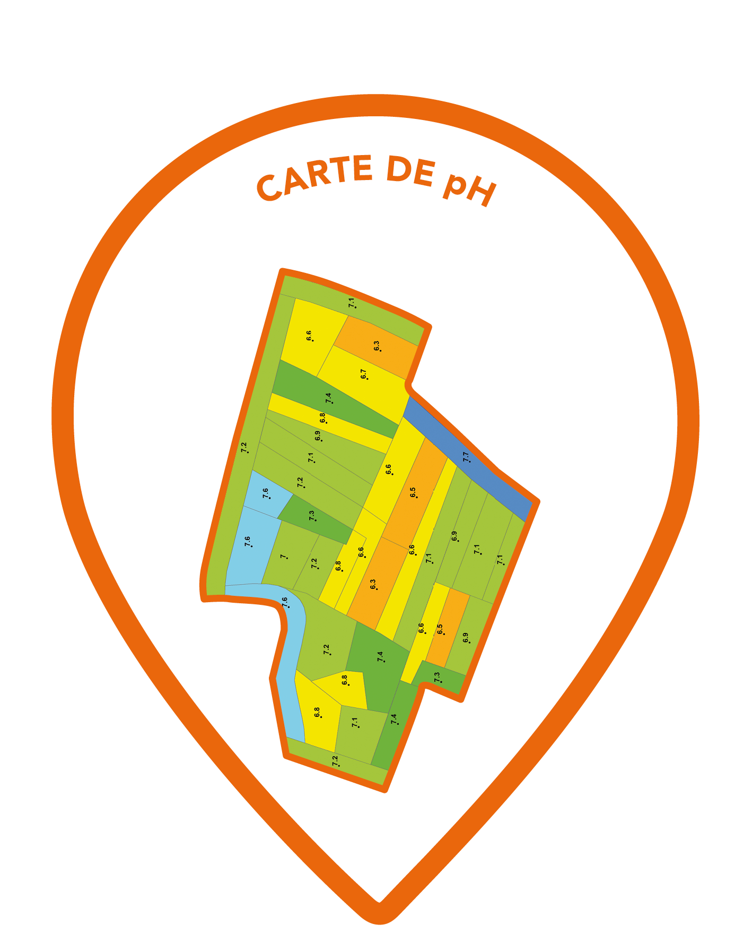
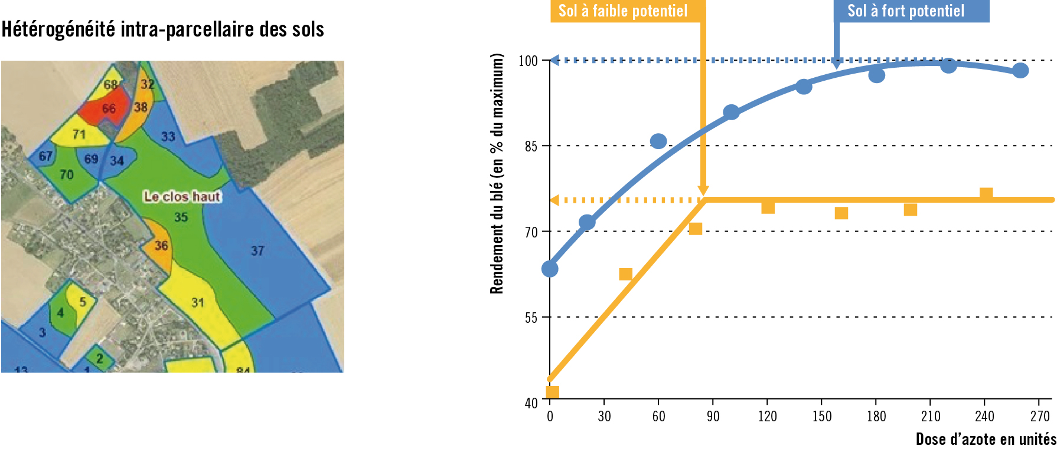

Precision farming : elements of interest
Field history map
70 u
20 %
pH map
Potentiel map
Wheat yield (% of maximum)
Nitrogen dose
Nitrogen dose
IMPACT ON THE PESTICIDES USE
WEEDING: - 30 à - 70 %
VEGETAL HEALTH : - 5 à - 30 %
NITROGEN : -10 à -30 %

Slide 8
2 Actions à déployer
Un diagnostic d’exploitation
pour évaluer les services numériques utilisés
Réactualisé chaque année
L’agriculteur mesure sa propre progression
Déploiement à partir de 2017-2018
Intérêt Général => Associations a but non lucratif
Partenariat avec les agriculteurs et les coopératives du réseau.
Acquisition de données dans un environnement maitrisé
Par le déploiement de capteurs selon les priorités des agriculteurs
Création de valeur => Partenariat et/entreprenariat

Slide 9
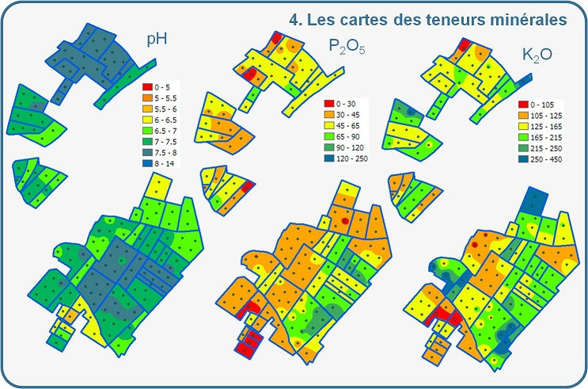

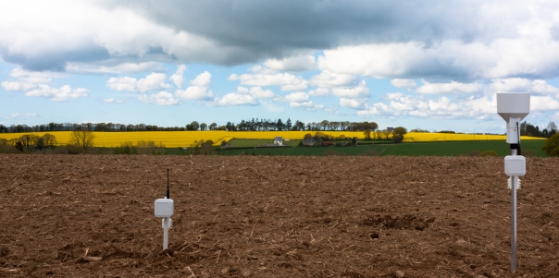
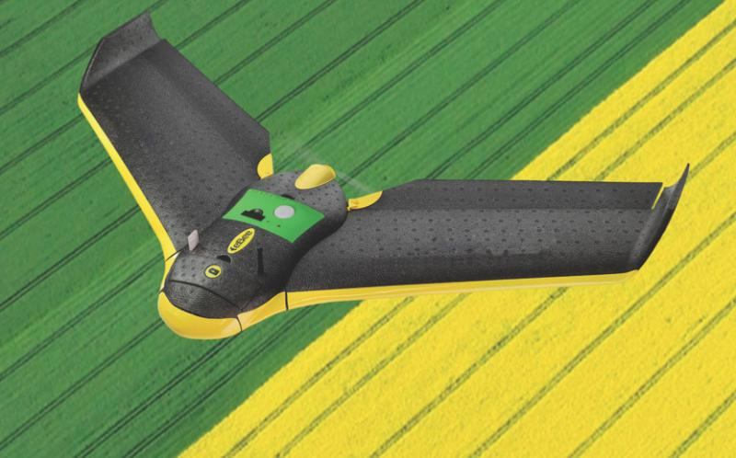
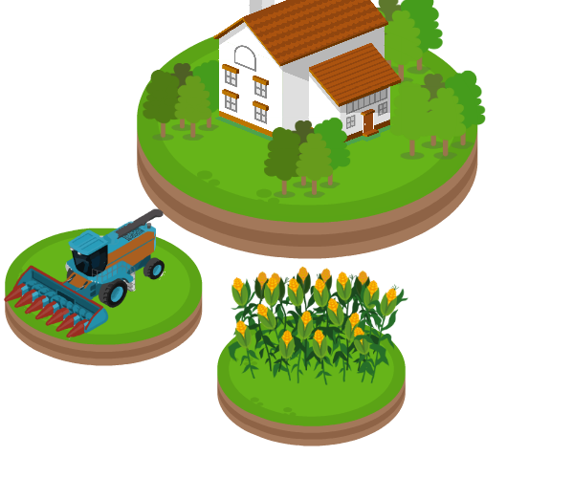
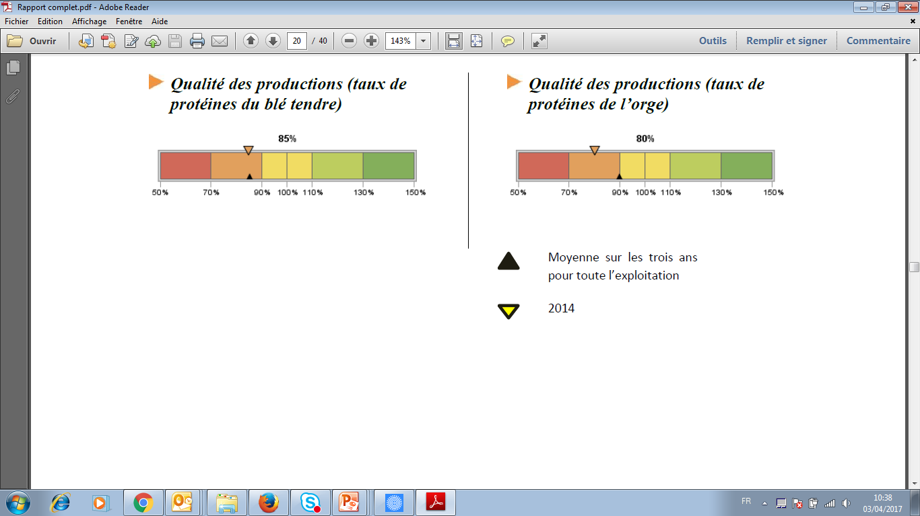
2
A DIGITAL FARM IN THE FARM LEADER NETWORK
Digital services
choosed by the farmers
Farm Diagnostic
Initial point + indicators updating, each year
Economical
Environnemental
Societal
Notes:
Un ferme leader doit disposer d’un équipement du tronc commun et peut élargir à d’autres services
Atland (pour centralisation de la donnée) + 3 services à choisir dans la shortliste
Financement : l’essentiel des actions engagées correspondent à des axes stratégiques de la plupart des région => Financement

Slide 10
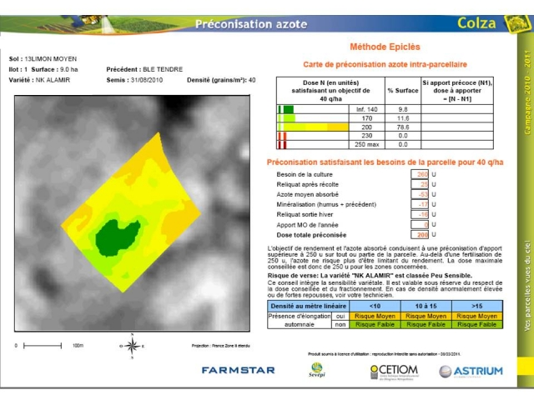
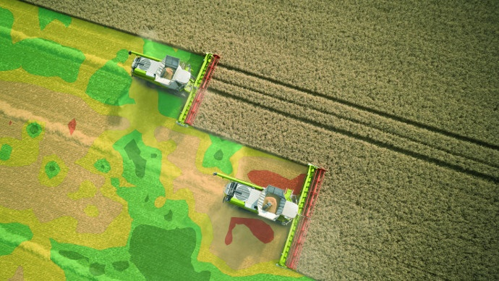
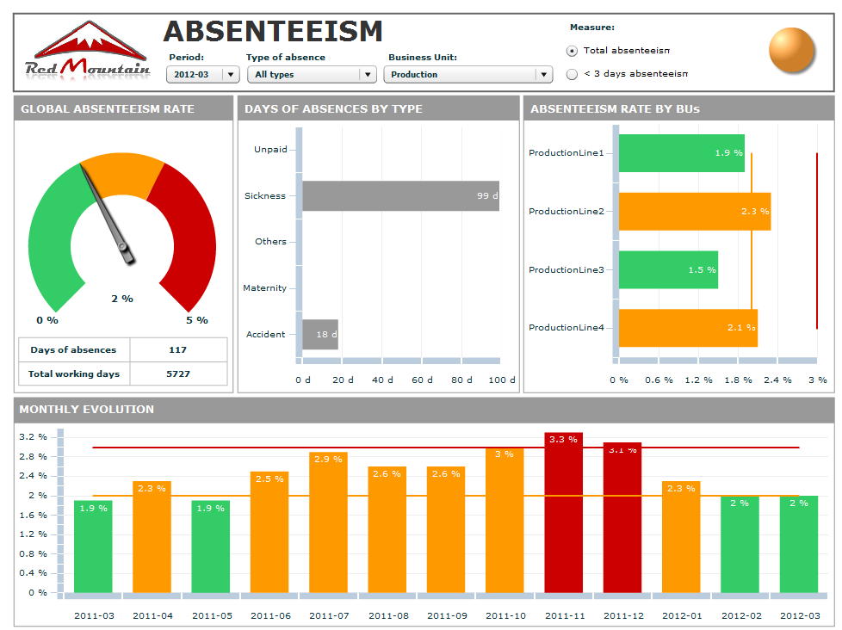
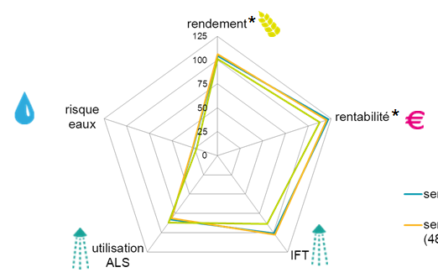
v
Animation tools
Smart farming advices
Collaborative plateforme
Diagnostic strategic
Social Network
Monitoring
Developped skills tools
Indicators Evolutions
  For each agriculteur.
- Analysis of the result
  local
  national

Slide 11
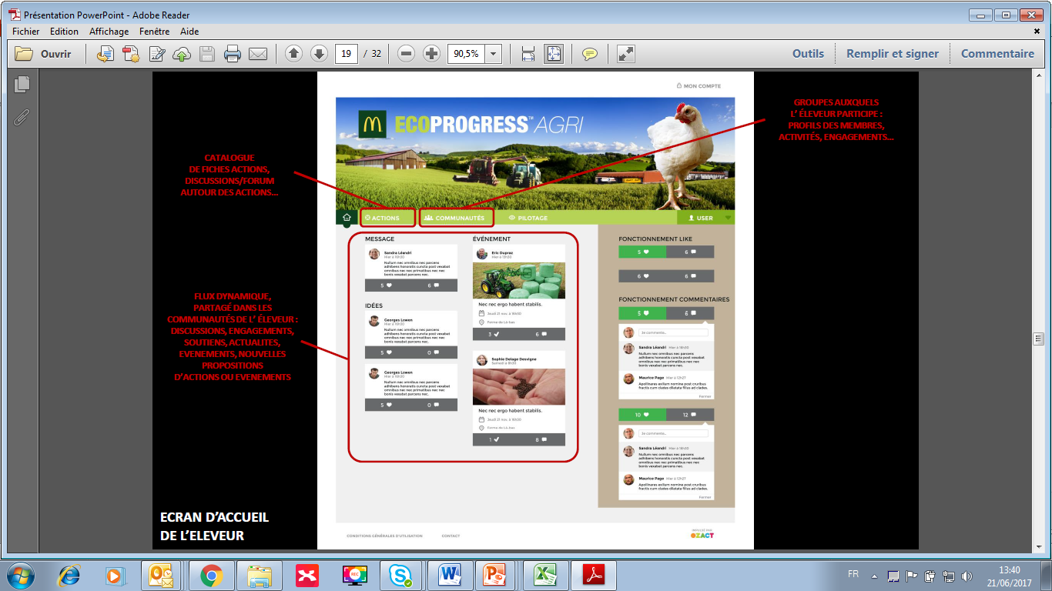
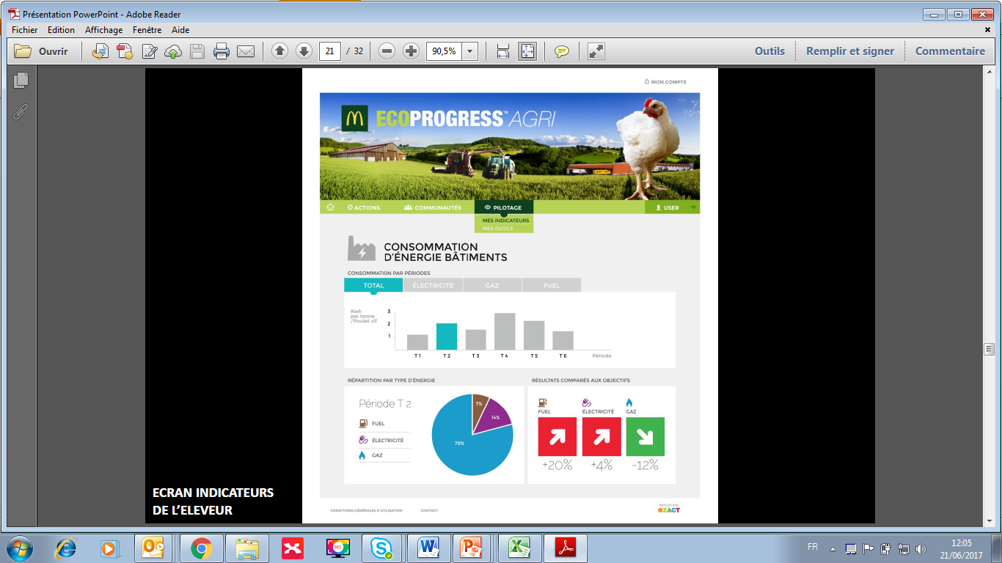






S
FOCUS ACTION 1 – détail du plan d’action et des partenariats
Plateforme
Collaborative
Forum entre agriculteurs
Montée en compétence - Formation
Projets collaboratifs
MONITORING EXPLOITATION
Equipement
services numériques
Espace de monitoring
(…)
Evaluation de la performance

Slide 12
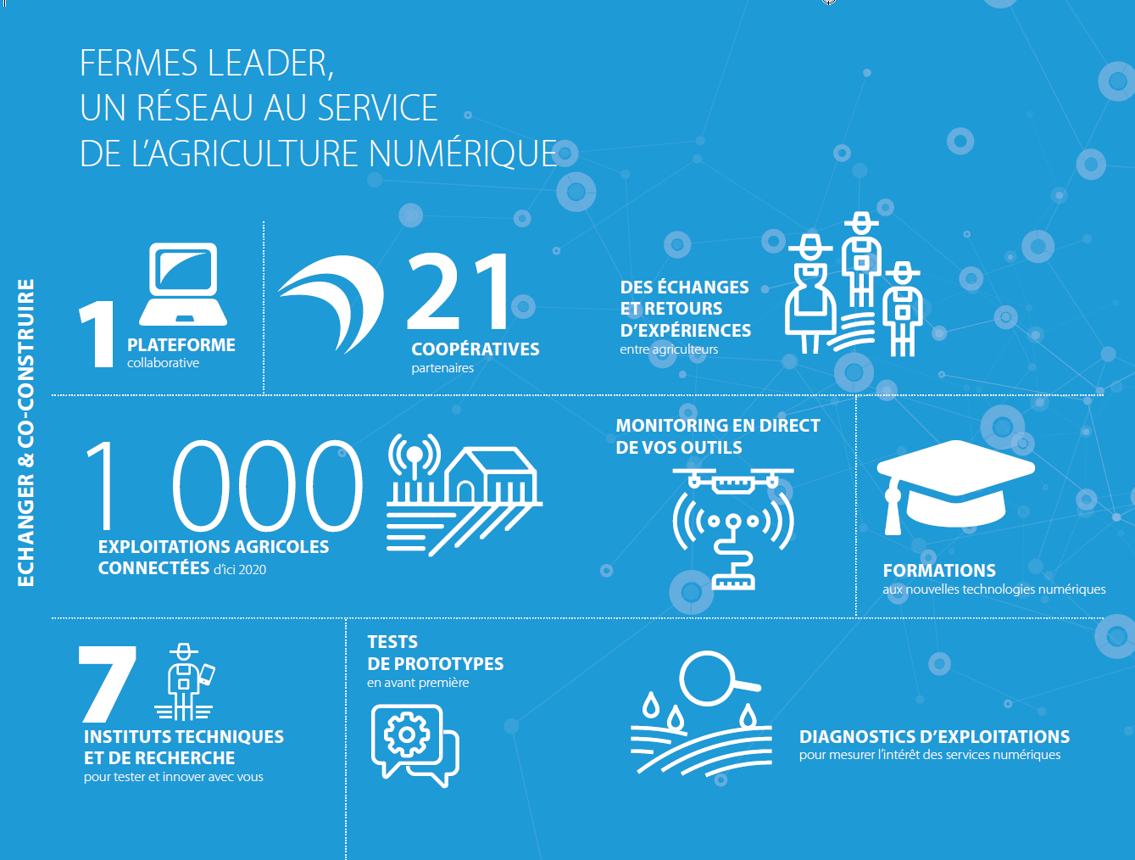

Slide 13
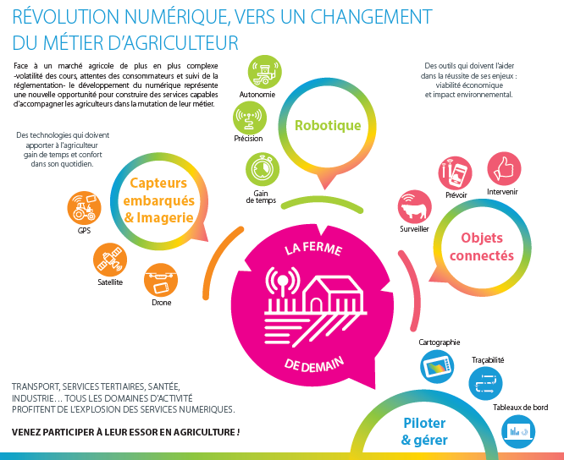

Slide 14
Accompagner les agriculteurs dans leur révolution numérique
Thank you for your attention

